Slide 1
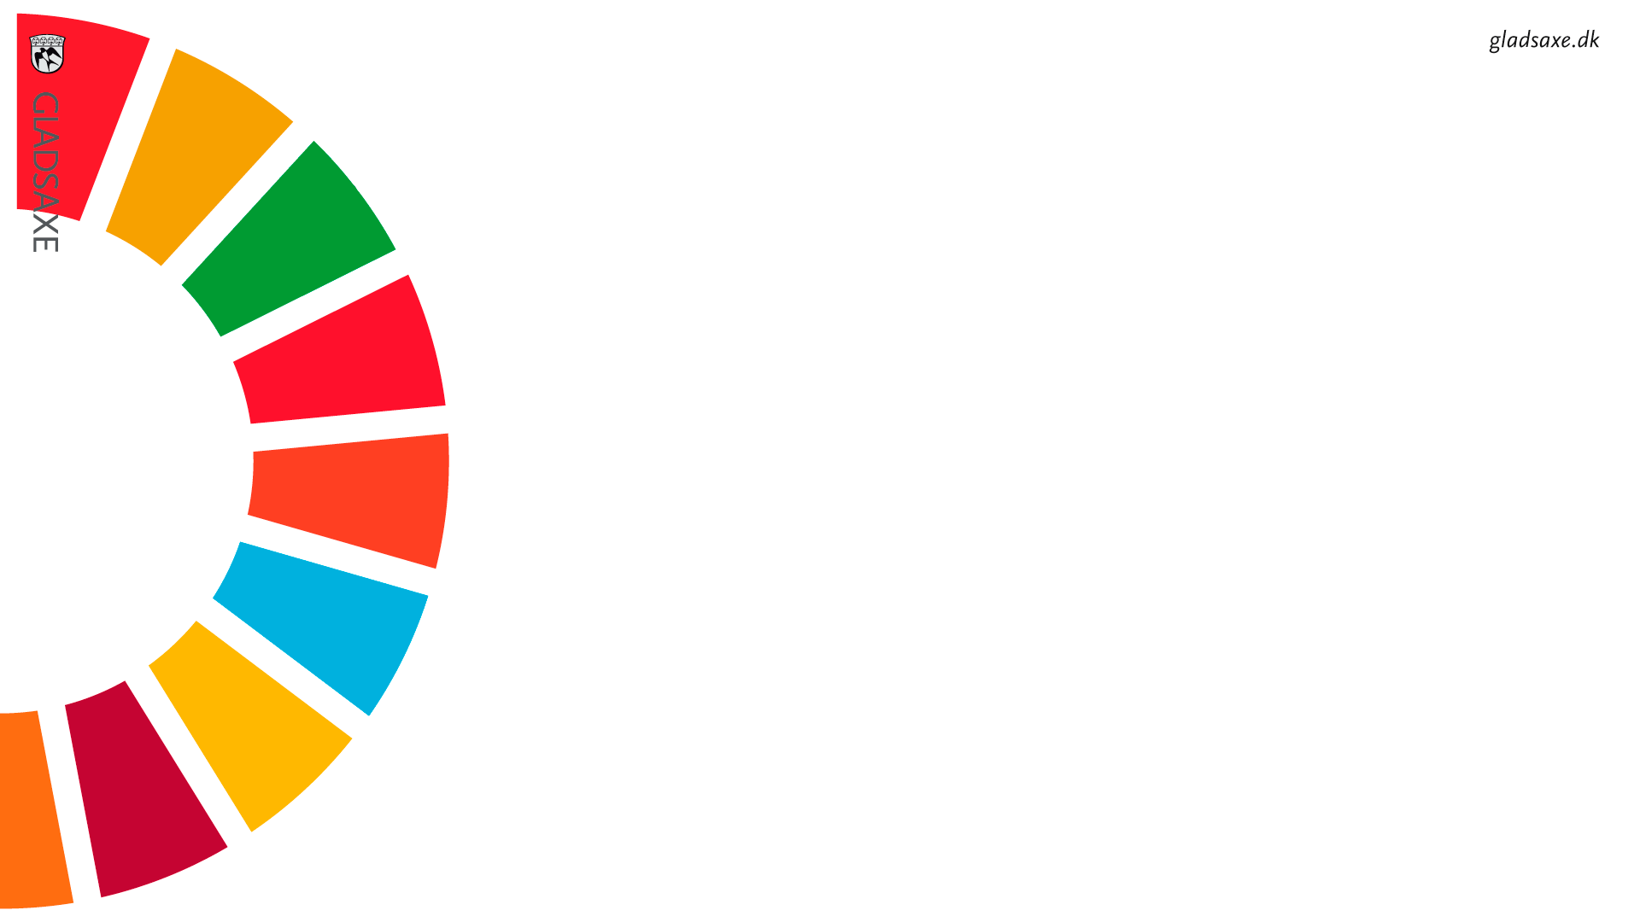
SMØRREBRØD
NEMT OG LÆKKERT
Cases, øvelser og refleksion
Notes:
Velkommen til undervisning omkring smørrebrød.
Der ligger nået forskelligt materiale foran jer, som vil blive præsenteret og brugt undervejs.
Hvis I starter med at finde den lille projektmappe, som viser de slides, som vi skal gennemgå, så ser I er der er skrivelinjer til hvert slide, så I kan tage egne notater.
Vi lægger ud med, at se den første af 4 Power Points, som er en præsentation af, hvordan man rent teknisk kan tilgå og arbejde med materialet om smørrebrød.
Smørrebrød vil være omdrejningspunkt for hele undervisningen.
(Præsenter det materiale, som ligger ved deltagernes pladser)

Slide 2
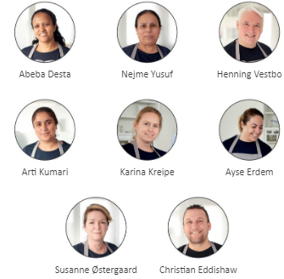
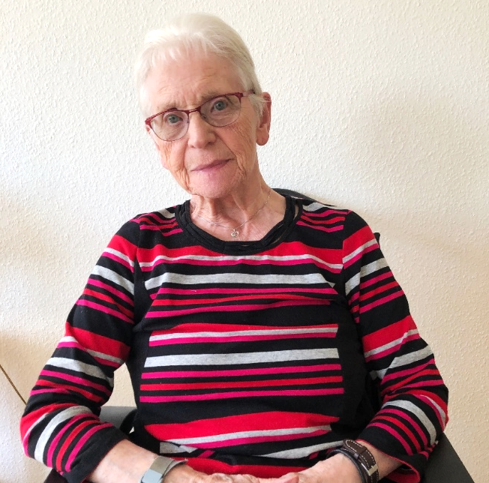
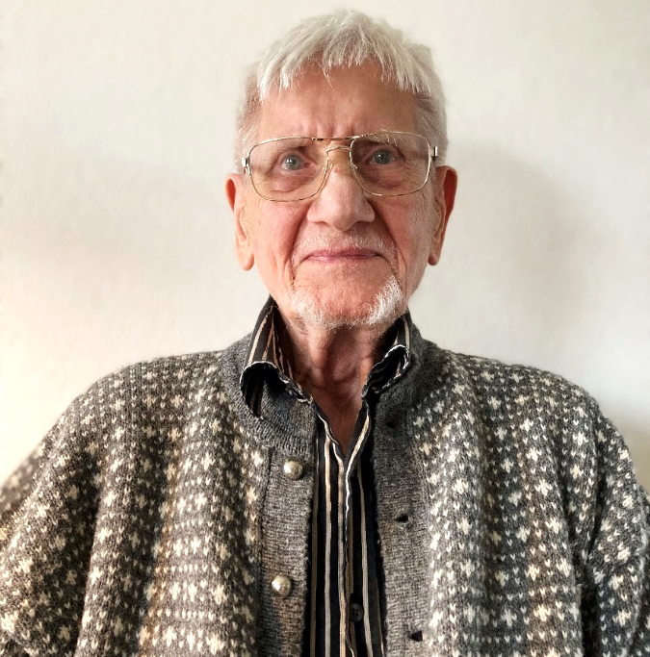
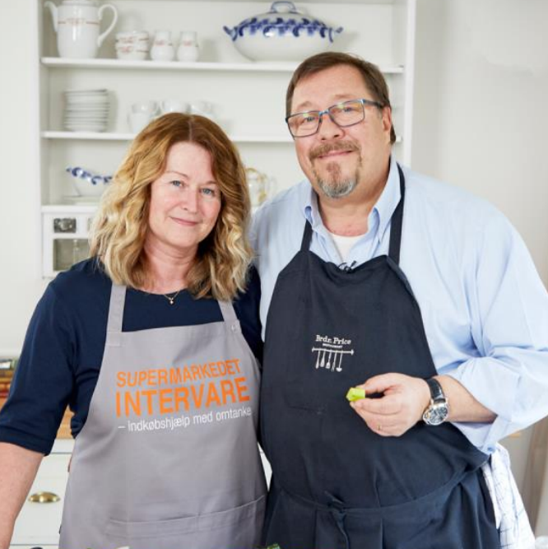
Projektgruppen, Jonna og Bernhard
Susanne Østergaard
Dorte Langgaard & James Price
Notes:
Her har I teamet bag smørrebrødsmappen (peg) og I ser Jonna og Bernhard som I vil komme til at høre mere om i dag.
Som på de første moduler, så har I en projektmappe med power pointen fra i dag med notatlinjer.

Slide 3
Velkommen
Det gik galt for Bernhard
Det gik galt for Jonna
Øvelser med kogebog i trykt udgave
Øvelser med iPad
Øvelser med telefon
Elektronisk læringsprogram
Videnspersoner
Indhold Dorte Langgaard
Rådgivning Jens Kåre Rasmussen
Formidling Mia Langgaard
Grafik og opsætning Annemette Kinch Dalgaard
Notes:
Læs indholdsfortegnelsen højt.
I dag skal vi møde Jonna og Bernhard som begge har brug for hjælp til deres frokost. Vi skal se på om vi kan lære noget, at deres oplevelser med, at få hjælp til deres måltid.
Vi vil komme til at søge og finde lidt i den trykte kogebog og også til at søge og finde på iPad og telefon.
I vil få lidt information om et elektronisk animeret læringsprogram som I vil komme til at arbejde med på et senere tidspunkt, når I er tilbage I jeres eget team igen.
Til sidst vil jeg informere lidt om, hvad det betyder, at være ressourceperson på ernæring, for så at høre blandt jer, om der skulle sidde en som kunne være interesseret i, at prøve kræfter med sådan en rolle.

Slide 4
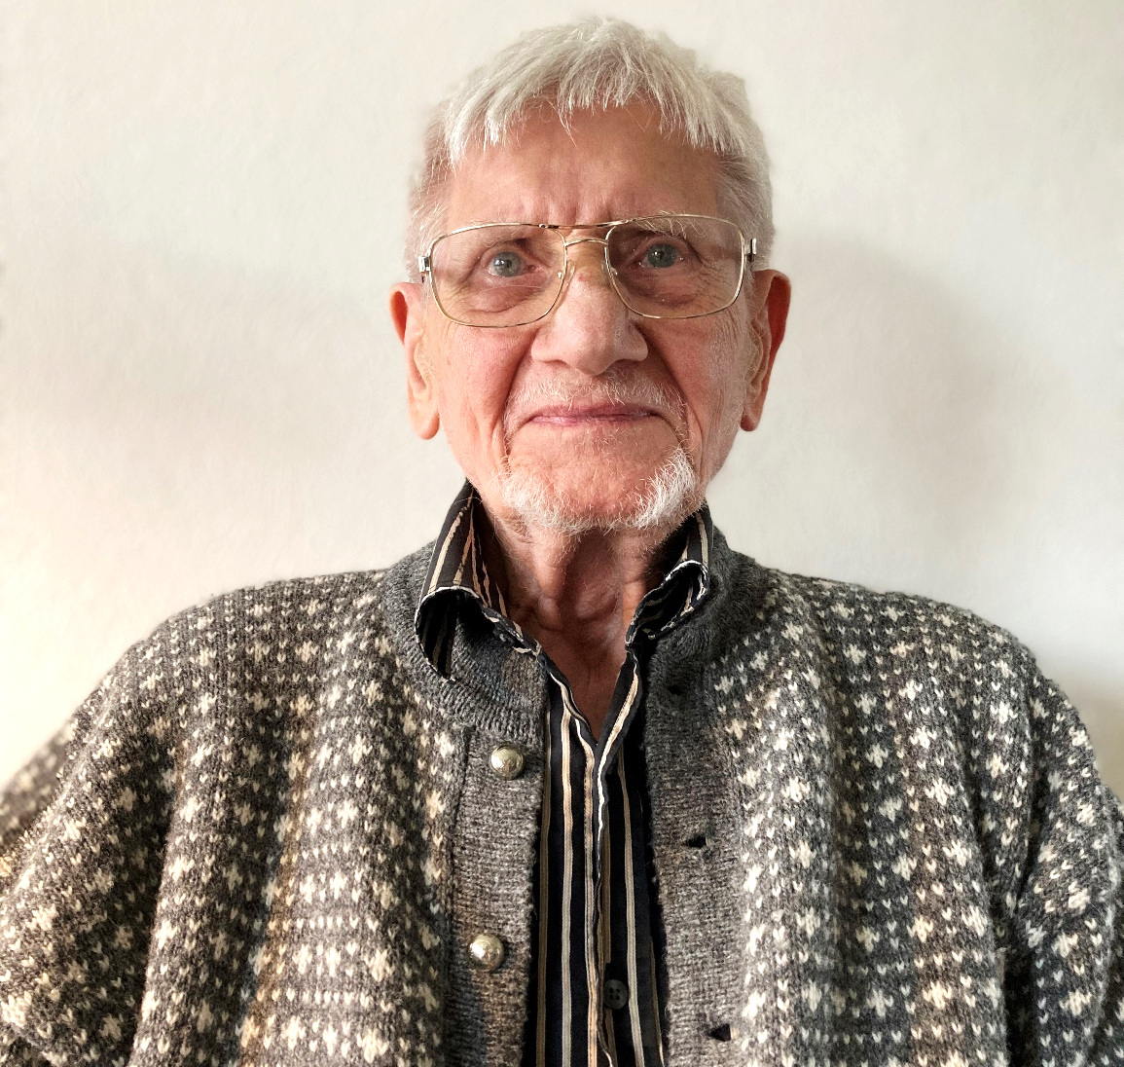
Det gik galt hos Bernhard
Notes:
Det her er Bernhard. Han er 90 år gammel. Bernhard fik for et år siden behov for hjælp til tilberedning og anretning af smørrebrød til frokost. Indtil da har han klaret mad og måltider selv. Bernhard får besøg af hjemmeplejen, som skal servere hans frokost. Han siger, at han godt kunne tænke sig leverpostej og hønsesalat til frokost. Det som Bernhard fik serveret var 2 halve skiver rugbrød smurt med leverpostej. Ovenpå var der lagt hønsesalat som pynt. Det var ikke lige dét Bernhard havde forventet. Han ville gerne have bedt om ét stykke rugbrød med leverpostej og ét med hønsesalat.

Slide 5
Mon det gør en forskel for lysten til at spise?
Hønsesalat
Leverpostej
Leverpostej med hønsesalat
Notes:
Mon det gør en forskel for lysten til at spise, om maden er tilberedt på den ene eller den anden måde?
Hvad tænker I, når I ser de her billeder?

Slide 6
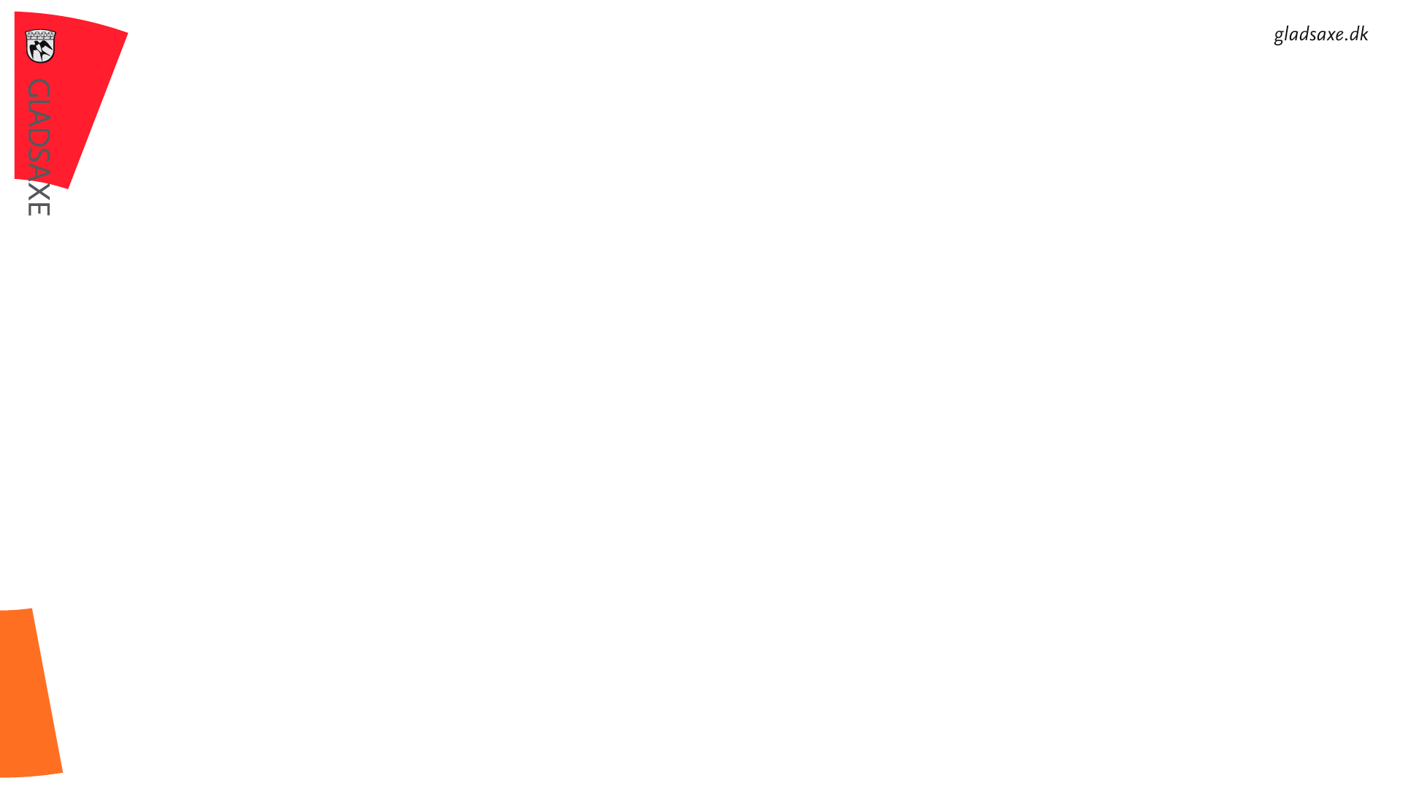

Det gik også galt hos Jonna
Notes:
Det her er Jonna. Hun er 84 år og sidder i kørestol. Jonna kommer hjem efter en indlæggelse på hospitalet. Hun har mistet kræfterne i sine hænder og har derfor brug for at få hjælp til at få smurt og udskåret sin mad. Jonna forklarer hjemmeplejen at hun gerne vil bede om, at maden bliver skåret ud, og at hun derefter godt selv kan spise den. Hun fortæller også hvilke stykker hun gerne vil have og hvad der skal på. Hun ønsker sig leverpostej med rødbede og spegepølse med remoulade og ristede løg. Jonna får smurt de to stykker, hvorefter hvert stykke bliver skåret ud i 6 mindre stykker. Det hele bliver herefter skubbet over på en tallerken og ligger nu ret rodet. Personalet spørger Jonna om der er mere hun har brug for hjælp til, hvortil hun pænt takker nej.
Jonna vidste ikke hvordan hun skulle sige det, men hun fik kvalme da maden blev serveret for hende.
Jonna var i forvejen svækket efter indlæggelsen og havde meget lidt appetit.

Slide 7
Mon det gør en forskel for lysten til at spise?
Spegepølse m. pynt
Leverpostej m. agurk
Spegepølse og leverpostej
Notes:
Hvad tænker I om disse billeder?

Slide 8


Lad os blive klogere her
Hvad tænker I, at det gør ved borgere som Bernhard og Jonna, når de får den mad serveret som I så før?
Notes:
Hvad tænker I, at det gør ved borgere som Bernhard og Jonna, når de får den mad serveret som I så før?
Nogle bud?
(Hvis ikke der bliver svaret, kan du selv byde ind):
De mister appetitten
De spiser for lidt og taber sig
De mister glæden ved måltidet

Slide 9
Lad os blive klogere her
Hvad tænker I, at vi kan gøre bedre i forhold til de to historier vi lige har hørt?
Notes:
Hvad tænker I, at vi kan gøre bedre i forhold til de to historier vi lige har hørt?
Efter en lille tænkepause: Nogle bud?
(Hvis ikke der bliver svaret, kan du selv byde ind):
Vi kan tænke over farvesammensætning
Vi kan tænke over om pålæg og pynt passer sammen
Vi kan være nysgerrige og spørgende: Hvad er det præcis borgen du møder har lyst til af mad?
Vi anretter pænt, uanset om det er halve, kvarte eller udskårne stykker

Slide 10
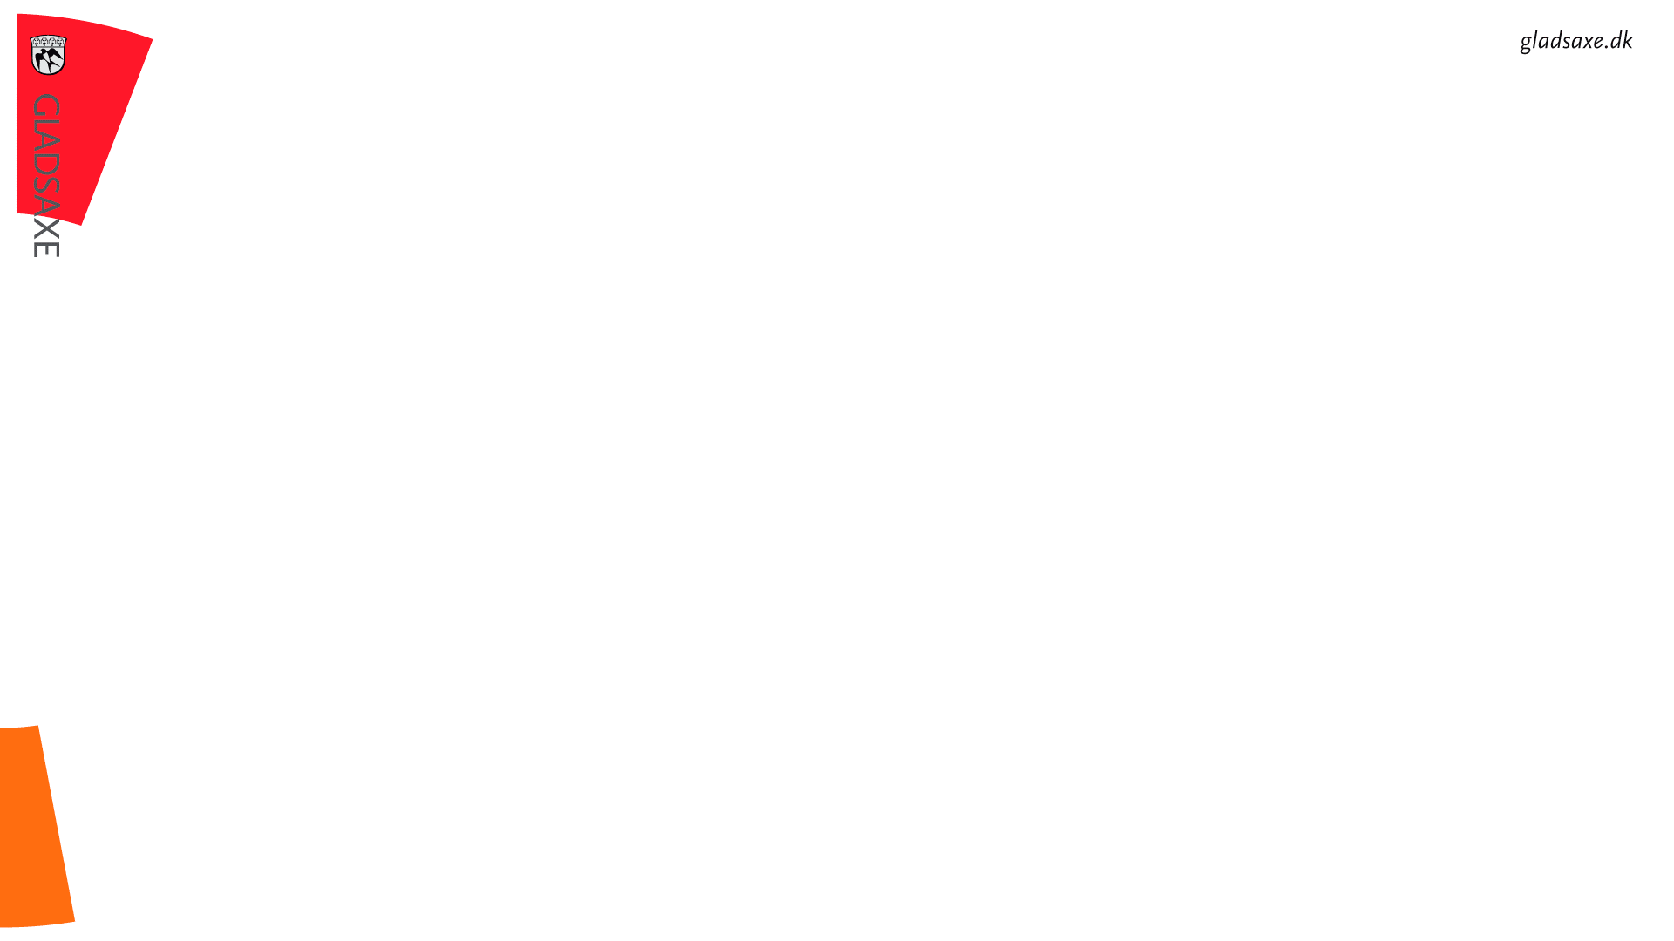
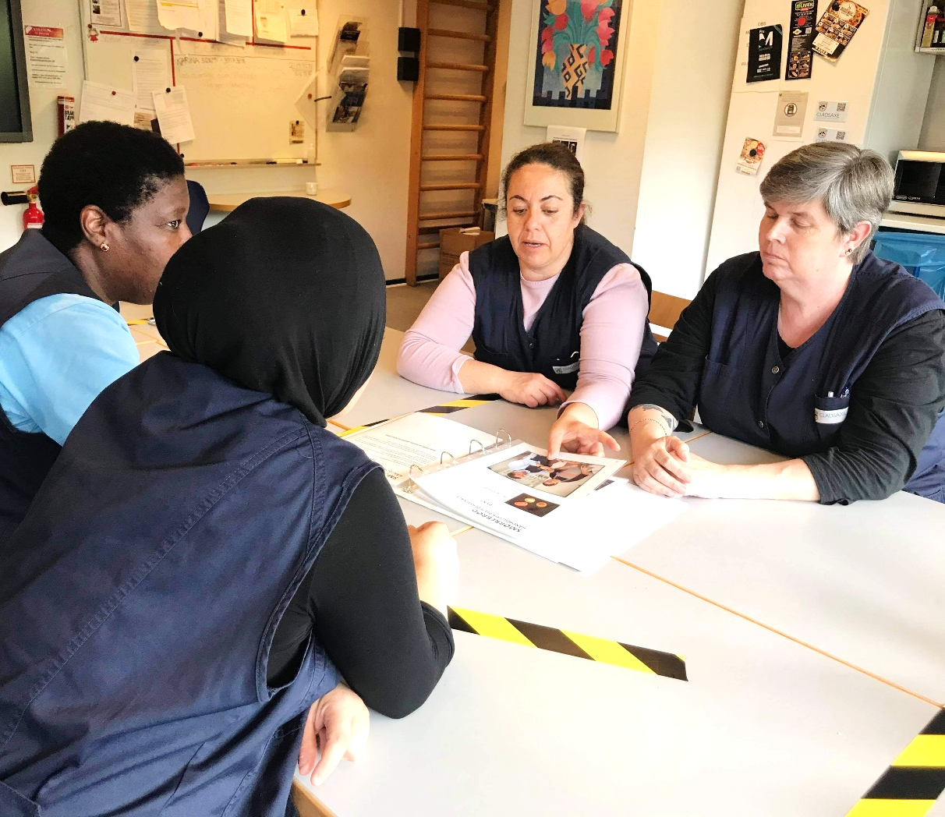
Øvelser med kogebogen i den trykte udgave
Prøv om I kan finde:
Smørrebrød hverdag: Skinke
Inspirationsteksten til smørrebrød udskåret
Blød mad: Kartoffel
Vejledende tekst til gratinsmørrebrød
Lune retter: Tomatsuppe
Notes:
Prøv om I kan finde de fem ting som står på skærmen:
Smørrebrød hverdag: Skinke
Inspirationsteksten til smørrebrød udskåret
Blød mad: Kartoffel
Vejledende tekst til gratinsmørrebrød
Lune retter: Tomatsuppe
Til denne øvelse skal I bruge den trykte udgave.
Værsågod, prøv at finde de fem ting, som I ser på skærmen

Slide 11
Øvelser med telefon
Et stykke smørrebrød, hverdag med frugtsalat
Et stykke udskåret med Danablue ost
Et stykke blød mad med røget laks.
Foto af cremet smørrebrød, rugbrød med leverpostej og rødbeder
Lun ret: Frikadeller med kartoffelsalat
Notes:
Prøv om I kan finde:
Et stykke smørrebrød, hverdag med frugtsalat.
Et stykke udskåret med Danablue ost.
Et stykke blød mad med røget laks.
Foto af cremet smørrebrød, rugbrød med leverpostej og rødbeder.
Lun ret: Frikadeller med kartoffelsalat
Til denne øvelse skal I bruge jeres telefon.
Prøv at finde følgende 5: Peg og læs op fra siden

Slide 12
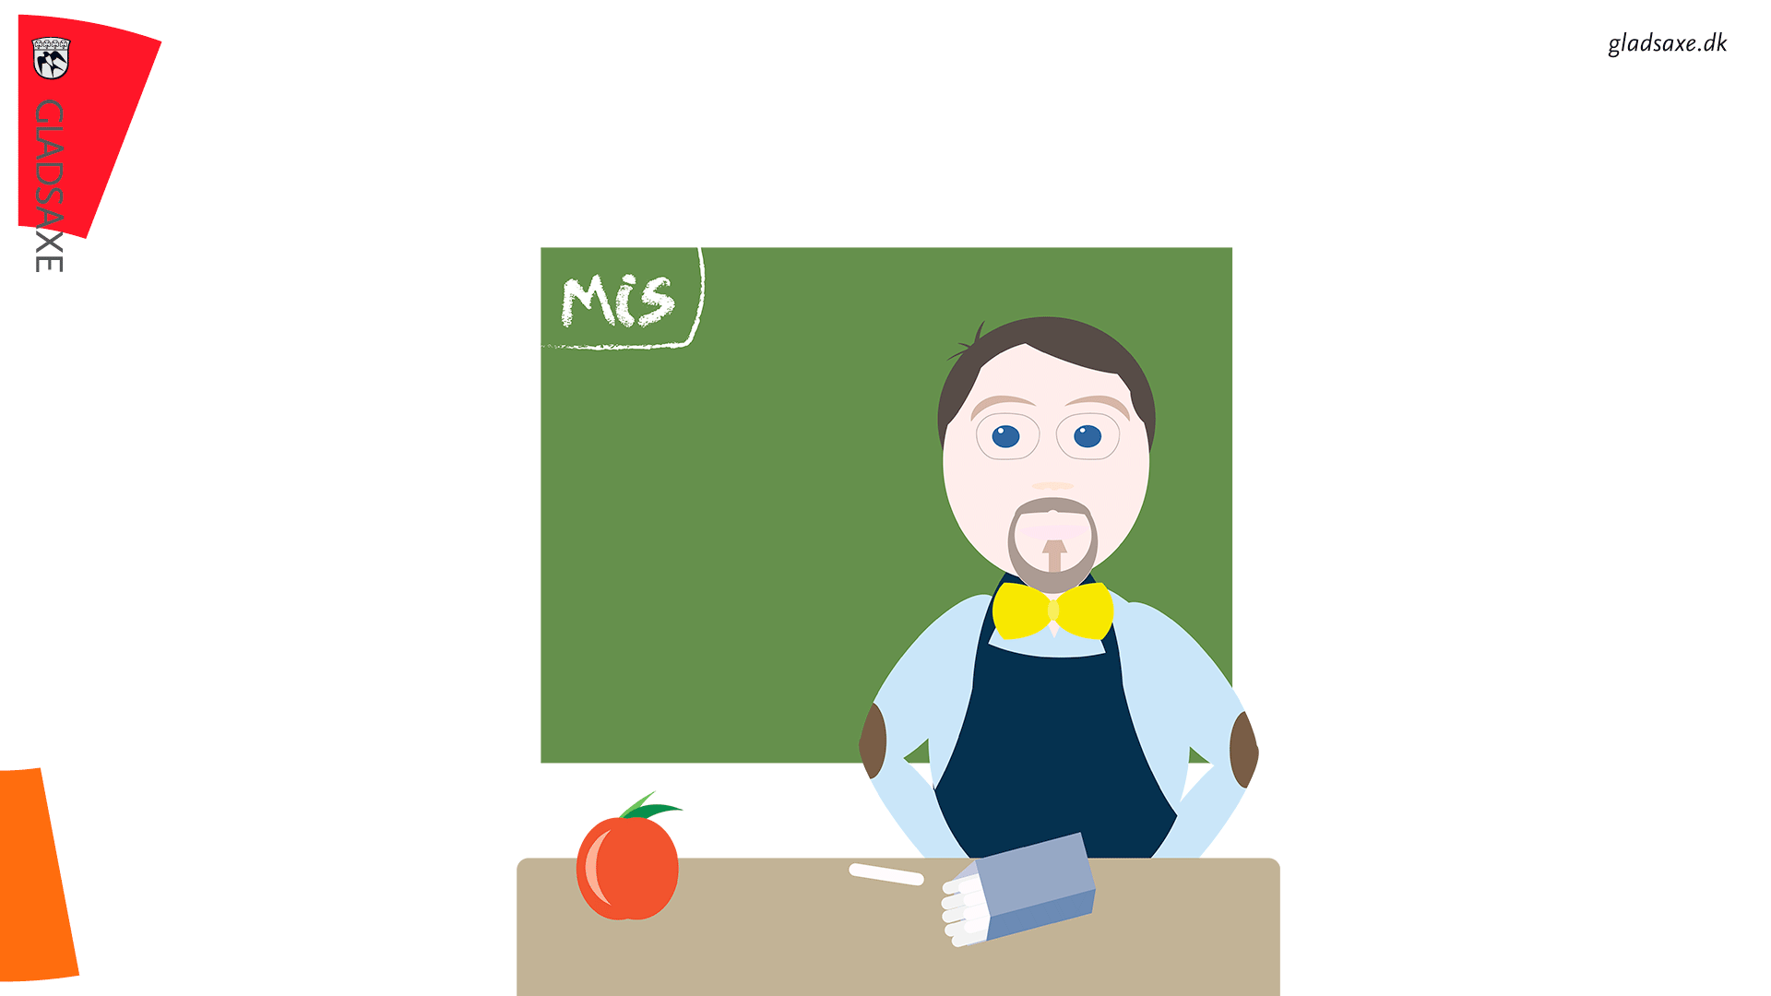
Elektronisk læringsprogram

Slide 13

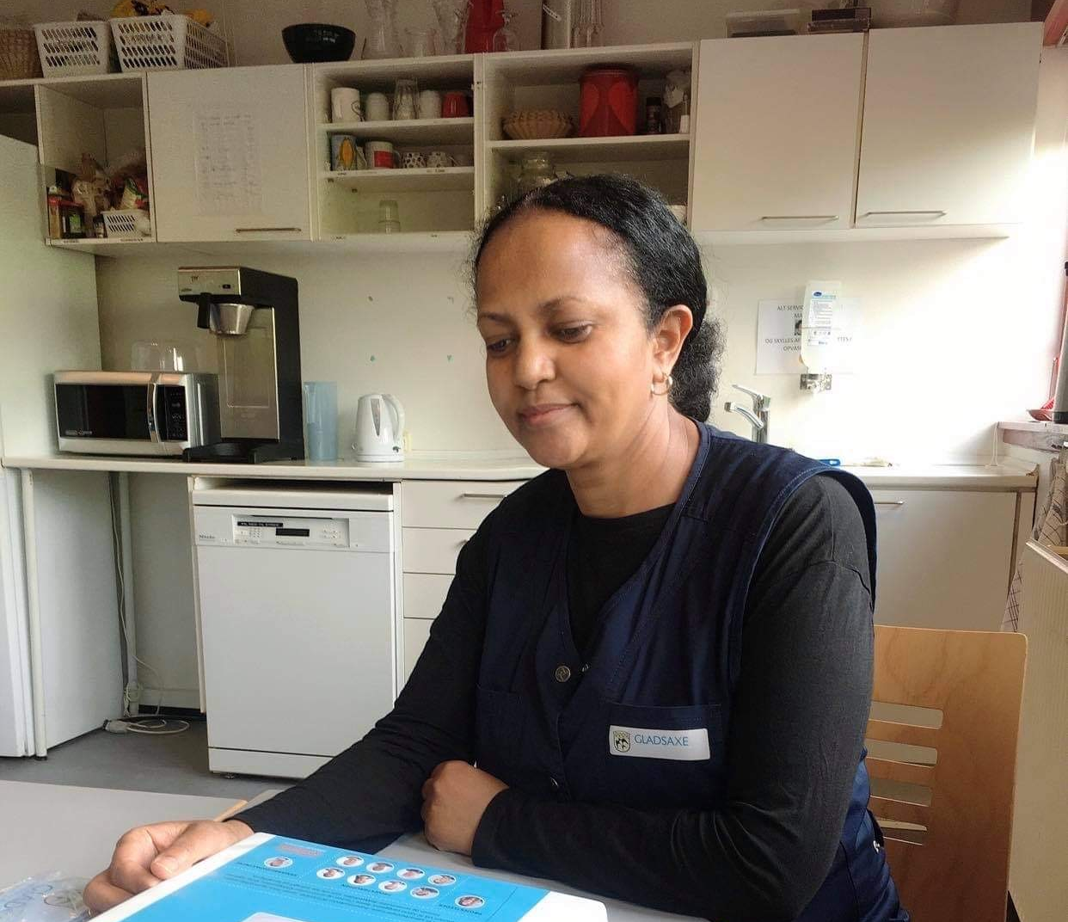
Kan du tage noget med dig fra i dag? I så fald hvad?
Kan du bruge materialet til at tilberede mad (måske på en ny måde)?
Kan du bruge materialet når du skal hjælpe en borger med indkøb?
Kan du bruge materialet sammen med en borger?
Notes:
Giv tid til dialog.
Sæt jer sammen to og to og snak om spørgsmålene. Jeg læser dem lige højt. Læs spørgsmålene højt.
Hvis nogen har lyst til at byde ind, så vil vi gerne høre det efterfølgende.
(Hvis ikke der bliver svaret, kan du selv byde ind tilføj gerne nogle af de følgende udsagn. Brug gerne dig selv som eksempel, også selvom du måske godt vidste tingene i forvejen.):
- Du kan se hvilke typer pynt man bruger til forskellige stykker mad
- Du kan få forslag til hvad man kan servere for en vegetar
- Du kan lære hvordan man skal få et stykke udskåret mad serveret pænt
- Du kan lære hvad det betyder når en borger har behov for ”blød mad”
- Du kan blive klogere på hvad det betyder når en borger har behov for gratin kost eller cremet kost
- Du kan lære at det er muligt at servere en lun ret på et frokostbesøg
- Du kan lære hvad pynt bruges til og hvad det hedder. fx at ”surt” er et underligt ord, som dækker over rødbeder og den slags
- Du kan vise de pårørende hvordan de kan lave noget flot smørrebrød hvis borgeren fx har fødselsdag
- Du kan bruge det til indkøb i forhold til hvilke typer pynt du kan forslå borgeren, når de har sagt, at de ønsker en bestemt type pålæg
- Du kan bruge det som motivation sammen med borgeren: Åbne kogebogen, vise billederne og se om de kunne få lyst til at spise noget nyt. Under hvert billede kan du se forskellige typer pynt til et enkelt stykke pålæg – så du kan forslå de forskellige typer og undersøge hvad borgeren kunne have lyst til.

Slide 14
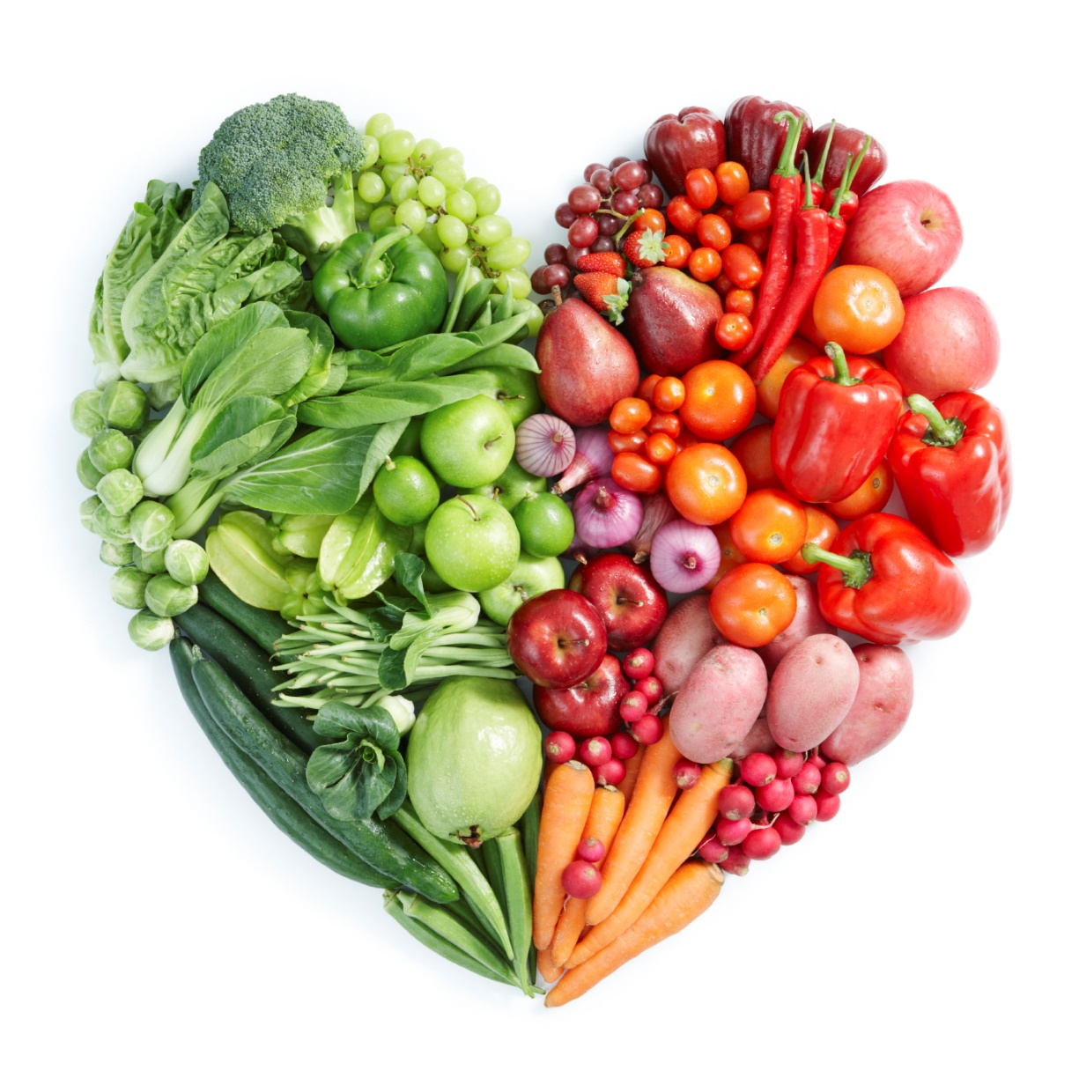
Hvad vil det sige at være Vidensperson for dine nærmeste kollegaer på emnet ernæring?
Notes:
Der søges en Vidensperson fra hvert team med interesse for mad, måltider, ernæring, borgeren og servering.
Du vil få ekstra undervisning og blive oplært til, at kunne undervise nyansatte Hjælper-kollegaer og elever i brugen af det materiale på de 4 moduler som vi har gennemgået her.
Der skal bruges 1-2 fra hvert team.
Kom op og skriv dit navn på listen her, inden du går, hvis det er noget for dig.
Listen bliver afleveret til jeres Teamleder og så vil vedkommende afgøre, hvad der kan lade sig gøre.
Tak for i dag!

Slide 15
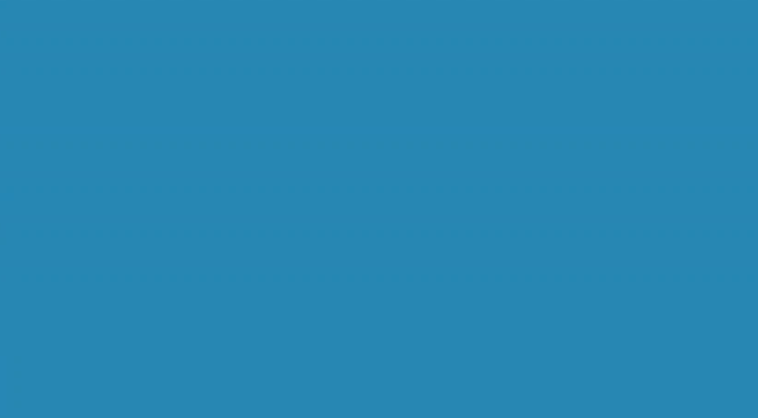
Farvel og tak

